Slide 1
Путешествие по городам и странам
Урок природоведения в 3 классе

Slide 2
Этот раздел поможет нам:
Познакомиться с интересными городами нашей Родины;
Узнать, какие государства являются ближайшими соседями России;
Совершить увлекательное путешествие по странам Европы;
Увидеть некоторые знаменитые достопримечательности.

Slide 3
ЗОЛОТОЕ КОЛЬЦО РОССИИ
Золотое кольцо́ России — семейство туристических маршрутов, проходящих по древним русским городам, в которых сохранились уникальные памятники истории и культуры России, центрам народных ремёсел. Количество и состав городов в конкретном маршруте может быть разным. Ниже перечислены населённые пункты, которые входят в разные маршруты.
Города Золотого кольца разбросаны по шести областям: Московской, Владимирской, Ивановской, Костромской, Тверской и Ярославской.

Slide 4
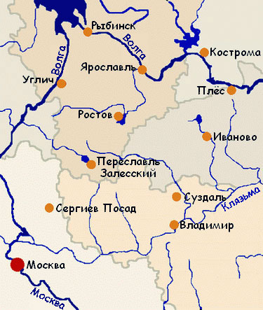
Карта Золотого кольца

Slide 5
Сергиев - Посад
Се́ргиев Посад — город (с 1919) областного подчинения в России, административный центр Сергиево-Посадского района Московской области.
Расположен в 71 км к северо-востоку от Москвы. Железнодорожная станция на линии Москва — Ярославль. Расположен на реке Кончуре с ее притоками.
Население 111,2 тыс. жителей.

Slide 6
Троице-Сергиев лавр
Тро́ицкая Се́ргиева Ла́вра — крупнейший православный мужской ставропигиальный монастырь России (РПЦ), расположенный в центре города Сергиев Посад Московской области, на реке Кончуре. Основан в XIV веке преподобным Сергием Радонежским.

Slide 7
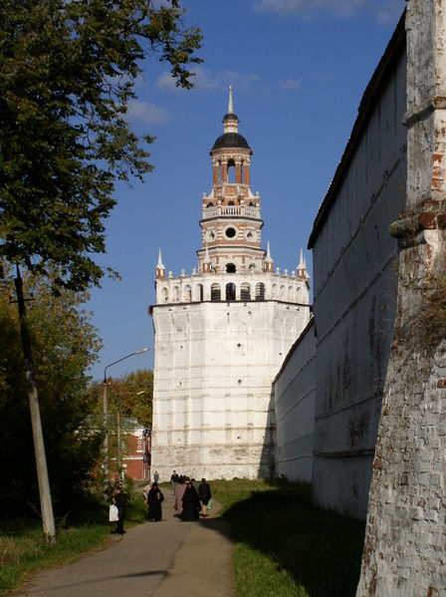
Башня Утичья

Slide 8
Игрушечный промысел Сергиева Посада
Сергиев Посад - столица кукольного "царства", здесь создавались российские куклы и другие игрушки.
Начало игрушечного резного промысла в Сергиевом Посаде относится к первым десятилетиям XVI века. К концу прошлого века этот город уже стал столицей игрушечного промысла России.
Изготавливают там игрушки и в настоящее время. Кроме того, в Сергиевом Посаде находится единственный в России Институт игрушки, где разрабатывают новые ее разновидности. Там же расположен уникальный Музей игрушки, по экспонатам которого можно изучать кукольную историю.

Slide 9
Переславль - Залесский

Slide 10
Переславль - Залесский
Пересла́вль-Зале́сский — город областного подчинения в Ярославской области России. Административный центр Переславского района, сам город в муниципальный район не входит и образует самостоятельное муниципальное образование городской округ Переславль-Залесский. Конечная железнодорожная станция на грузовой ветке от Берендеево (линия Москва—Ярославль).
Население — 42,9 тыс. жителей

Slide 11
Герб города

Slide 12
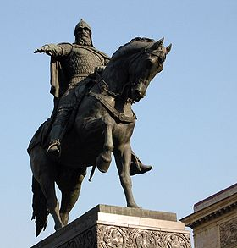
Юрий Долгорукий

Slide 13
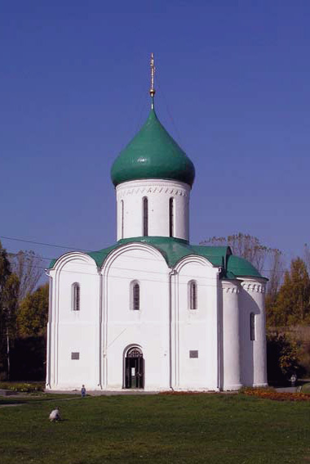
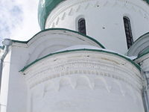
Спасо-Преображенский собор в Переславском кремле заложен Юрием Долгоруким в 1152 году. Достроен при Андрее Боголюбском в 1157.

Slide 14
Ростов Великий

Slide 15
Ростов
Росто́в — город в Ярославской области (Россия), Ростовский район. Районный центр Ярославской области.
Население 33,6 тыс. человек (2005).
Город расположен на берегу озера Неро, в 53 км от Ярославля, в 202 км от Москвы, на трассе М8 «Холмогоры» Москва — Архангельск. В городе функционируют железнодорожный и автобусный вокзалы.

Slide 16
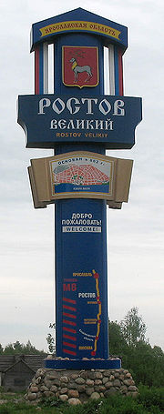
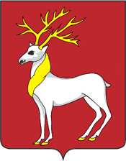
Герб города

Slide 17
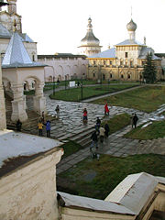
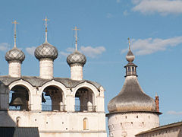
Ростовский кремль

Slide 18
Финифть
Известнейшим предприятием, составившим славу современному Ростову является фабрика «Ростовская финифть». Традиционная роспись по эмали, развивающаяся в Ростове на протяжении нескольких столетий имеет для города особое значение. Продукция ростовских художников-эмальеров — финифтяные ювелирные украшения известны по всей России и получили международное признание.

Slide 19
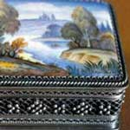
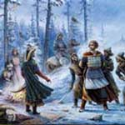
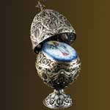
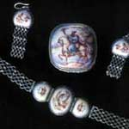

Slide 20
Углич

Slide 21
Углич
У́глич — город в России, административный центр Угличского района Ярославской области.
Население 37,1 тыс. жителей (2005).
Город расположен на реке Волге (Угличское водохранилище). Железнодорожная станция (47-километровая ветка от станции Калязин, расположенной на линии Москва — Сонково), порт на Волге.

Slide 22
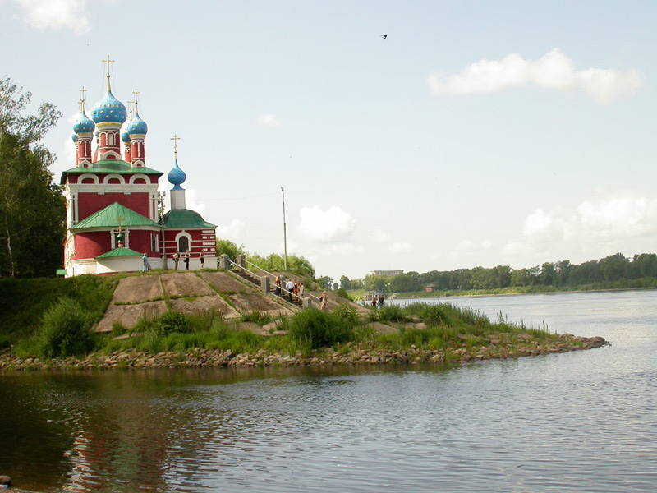
Угличский кремль, церковь царевича Димитрия на Крови (1692)

Slide 23
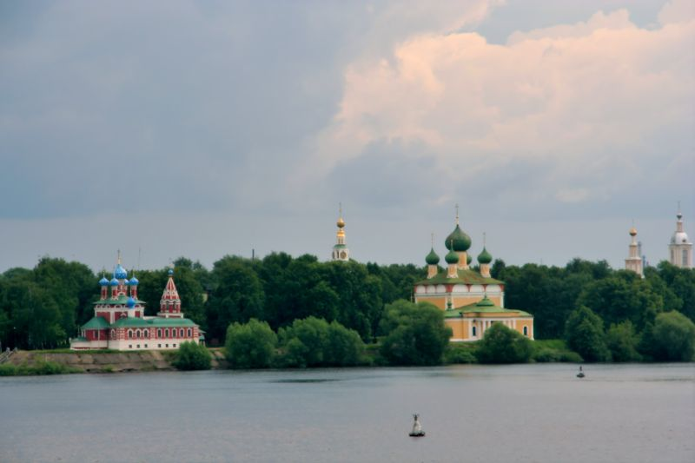
Панорама Угличского кремля с Волги

Slide 24
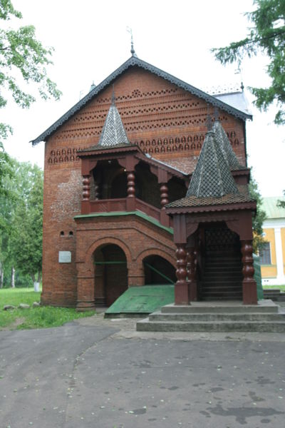
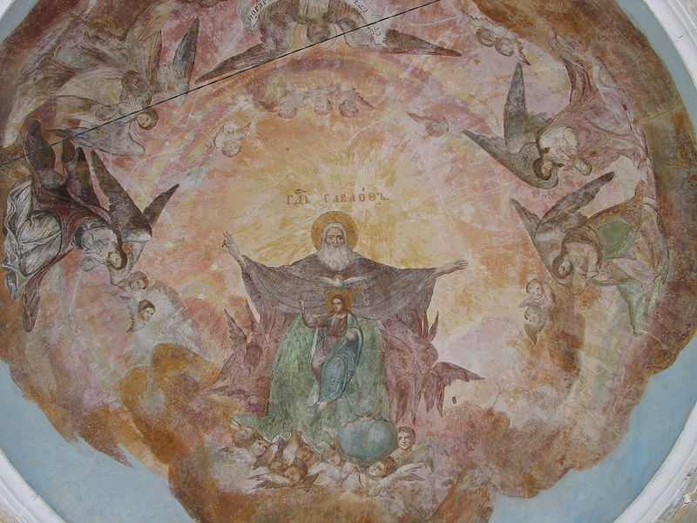
Палаты царевича Дмитрия
Фреска одного из соборов Угличского Кремля

Slide 25
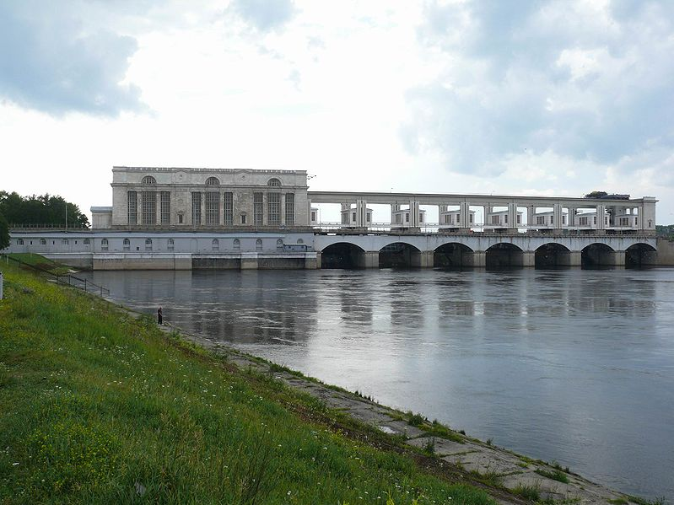
Вид Угличской ГЭС с ул. Спасской

Slide 26
Викторина
Этот город назван в честь святого Сергия Радонежского
Этот город, как и Москва, основан Юрием Долгоруким
В этом городе находится музей Игрушки
Этот город назван так потому, что река, на берегу которой он стоит, в этом месте «изгибается», течет «углом»
Герб этого города выглядит так: на красном поле серебряный олень, рога, грива и копыта которого золотые
В этом городе часто бывал Петр I и даже написал указ о хранении построенных здесь кораблей
Этот город славится часовым заводом, выпускающим часы «Чайка».
Этот город славится своей финифтью

